Slide 1
Reunión del Grupo de Entomología de la Unidad de Malaria IMTAvH-LID, Universidad Peruana Cayetano Heredia (UPCH) y el Laboratorio de Salud Publica de la Dirección Regional de Salud (DIRESA)-Loreto
Laboratorio Satélite UPCH-UCSD, Iquitos-Loreto
13 de Octubre 2017

Slide 2
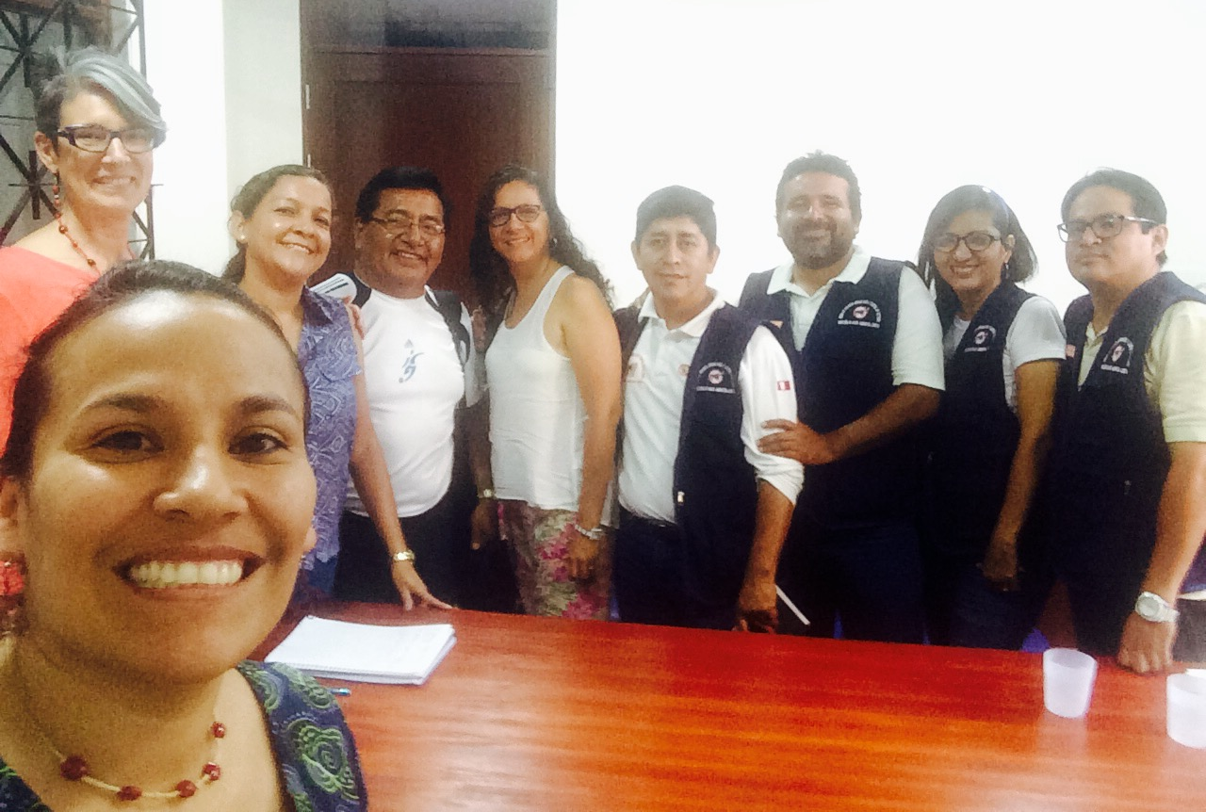
(De izquierda a derecha) Dra. Manuela Herrera (UPCH), Dra. Jan Conn (Wadsworth center), Blga. Gloria Diaz (DIRESA), Dr. Cristiam Carey (DIRESA) , Blga. Clara del Aguila (DIRESA), Blgo. Jhon Freddy Lopez (DIRESA), Blgo. Dario Ramirez (DIRESA), Blga. Pilar Diaz (DIRESA) y Blgo. Becquer Reynas (DIRESA).

Slide 3
I Encuentro Unidad de Malaria IMTAvH-LID, Universidad Peruana Cayetano Heredia (UPCH), y Laboratorio de Referencia Nacional de Entomología, Instituto Nacional de Salud (INS)
Instituto Nacional de Salud, Chorrillos-Lima
18 de Octubre 2017

Slide 4
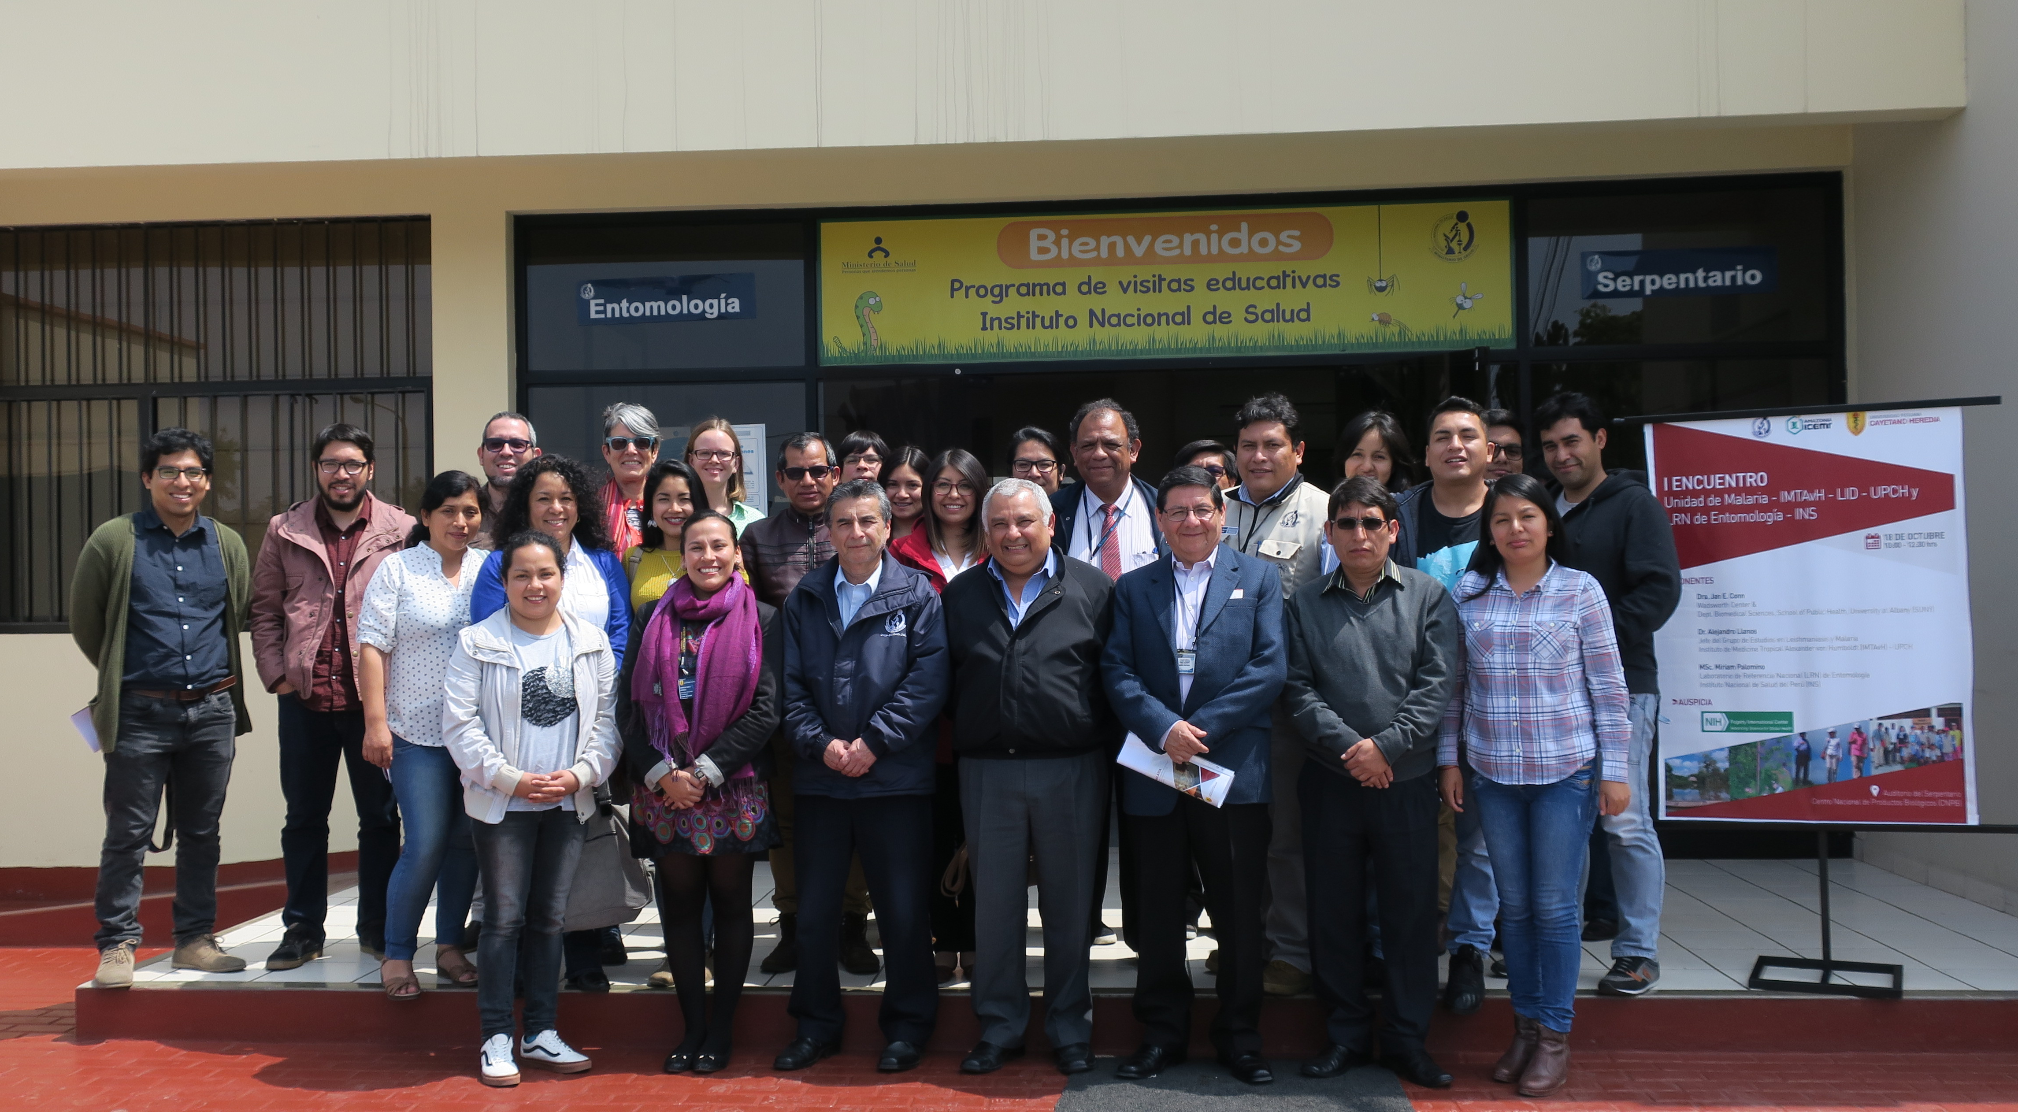
Grupo entomología y diagnostico de la unidad de Malaria de UPCH y personal del INS

